Slide 1
Power Query實作
連線至另一個活頁簿
蘇孟緯 整理編輯
2021/8/2

Slide 2
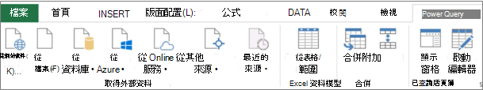
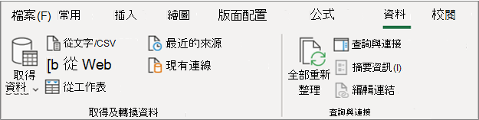
在 Windows 的 Excel 2010 中，Microsoft 第一次推出 Power Query，而且可從此處下載免費附加元件：下載Power Query 附加元件。 啟用後，Power Query 功能可從功能區的 Power Query 索引鍵中提供。
Microsoft 365
Microsoft已更新 Power Query，成為 Excel 中用於輸入及清理資料的主要體驗。 您可以存取 Excel 功能區中資料索引&資料轉換群組中的 Power Query 資料匯出精靈和工具。
此體驗包括增強的資料輸入功能、重新排列資料索引鍵上的命令、新的查詢&連接側邊窗格，以及持續以強大

Slide 3
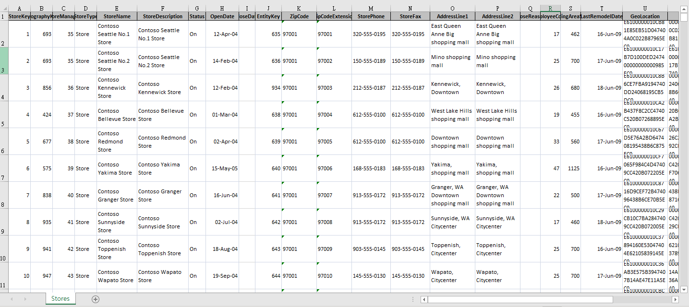
連線至另一個活頁簿
您可以在現有的 Excel 活頁簿和另一個活頁簿之間建立動態連線。當第二個活頁簿中的資料變更時，您接著可以重新整理連線。

Slide 4
2010 和 2013
在 [Power Query] 功能區索引標籤中，按一下 [從檔案] > [從 Excel]。
瀏覽至活頁簿。
在 [導覽器] 視窗中，選取您要匯入的表格或工作表，然後按一下 [載入] 或 [編輯]。

Slide 5

資料連線精靈
步驟 1：建立與另一個活頁簿的連線
在 [資料] 索引標籤上，按一下 [連線]。
在 [活頁簿連線] 對話方塊中，按一下 [新增]。
在 [現有連線] 對話方塊的底部附近，按一下 [瀏覽更多]。
找到您的活頁簿，然後按一下 [開啟]。
在 [選取表格] 對話方塊中，選取表格 (工作表)，並按一下 [確定]。
若要新增更多表格，請重複步驟 2 到步驟 5。
按一下 [關閉]。

Slide 6
資料連線精靈
步驟 2：新增表格至工作表
按一下 [現有連線]，選擇表格，然後按一下 [開啟]。
在 [匯入資料] 對話方塊中，選擇活頁簿中資料放置的位置，以及是否要以 [表格]、[樞紐分析表] 或 [樞紐分析圖] 的方式檢視資料。

Slide 7
2016
使用 Excel 的 [取得及轉換 (Power Query)] 體驗來連線至 Excel 活頁簿。
按一下 [資料] 索引標籤，然後按一下 [取得資料] > [從檔案] > [從活頁簿]。
如果您沒有看到 [取得資料] 按鈕，按一下 [新查詢] > [從檔案] > [從活頁簿]。
在 [匯入資料] 視窗中瀏覽至活頁簿。
在 [導覽器] 視窗中，選取您要匯入的表格或工作表，然後按一下 [載入] 或 [編輯]。

Slide 8
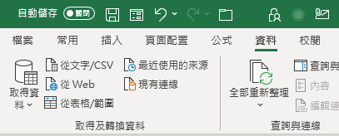
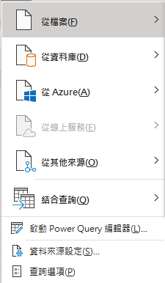
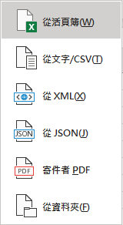
M365(2019)
按一下 [資料] 索引標籤，在[取得及轉換資料]群組，按一下 [取得資料] > [從檔案] > [從活頁簿]。
在 [匯入資料] 視窗中瀏覽至活頁簿。
在 [導覽器] 視窗中，選取您要匯入的表格或工作表，然後按一下 [載入] 或 [編輯]。

Slide 9
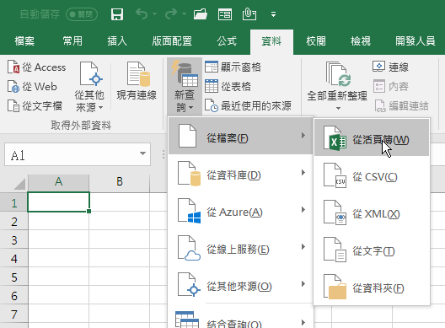
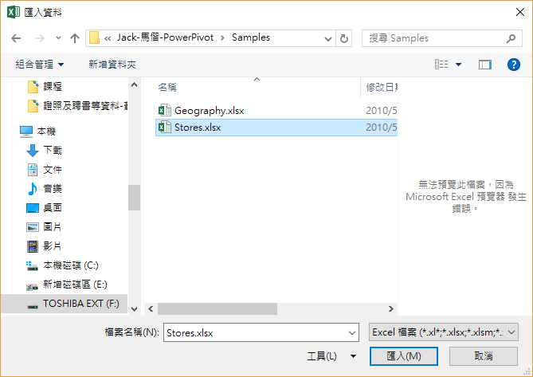
1
2

Slide 10
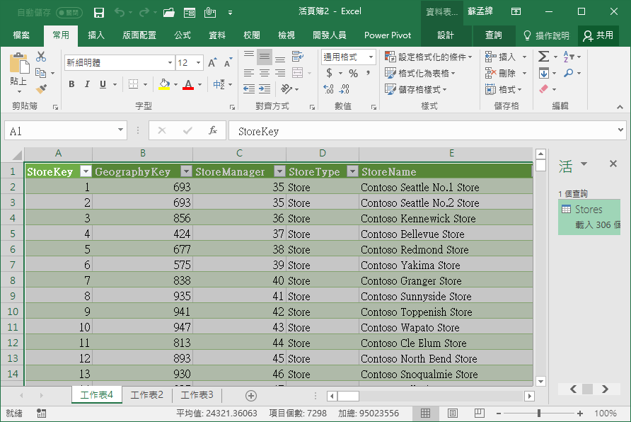
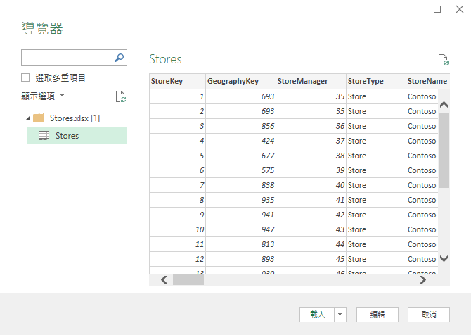
4
3

Slide 11
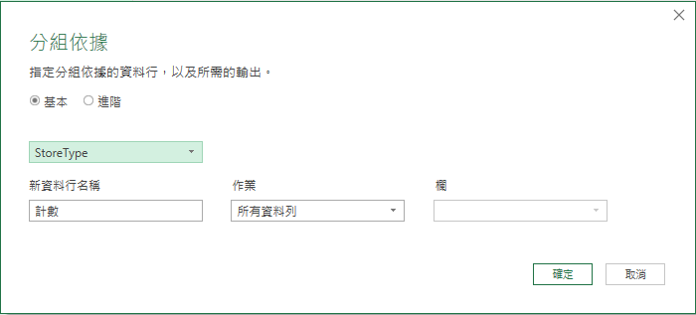
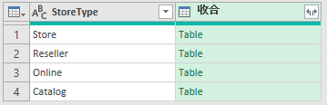
選取[Status]是”On”的商店， 並依據[Store Type]分組，將其他資料行收合

Slide 12
關閉並載入至Excel

Slide 13
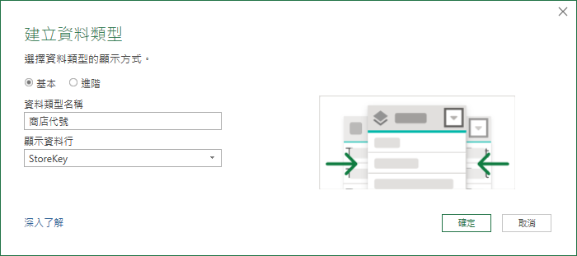
重新進入Power Query編輯器 移除下方套用的步驟至”已變更類型”， 選取所有的資料行，在[轉換]標籤，選擇[結構化資料行]\[建立資料類型]

Slide 14
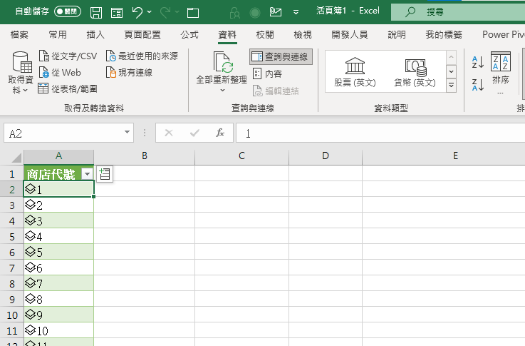
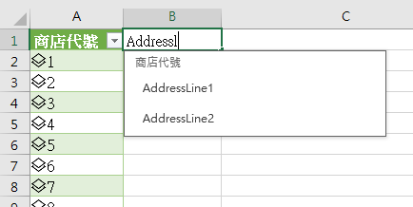
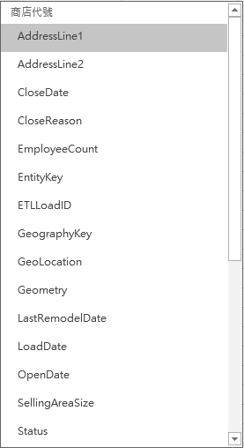
關閉並載入至Excel

Slide 15
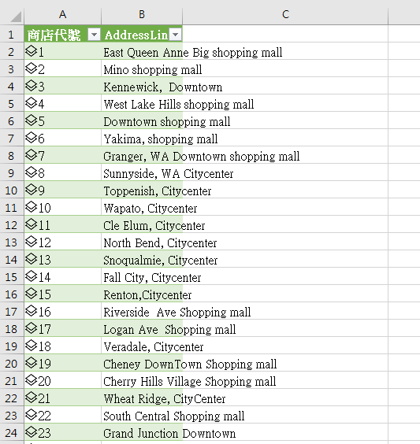
關閉並載入至Excel

Slide 16
延伸練習-美國總統
https://en.wikipedia.org/wiki/List_of_presidents_of_the_United_States

